Slide 1
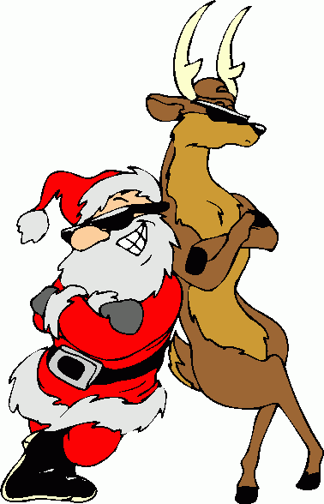

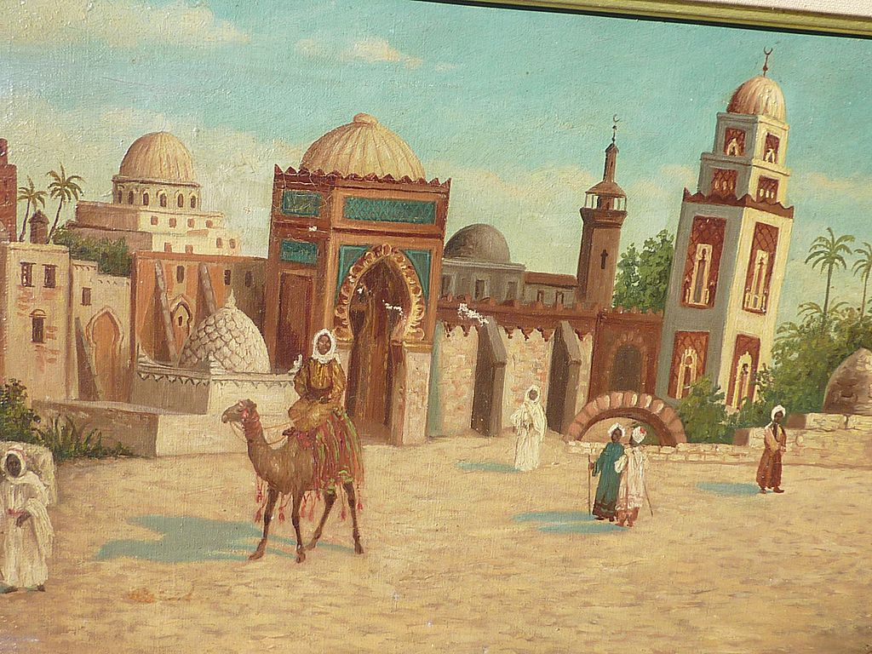
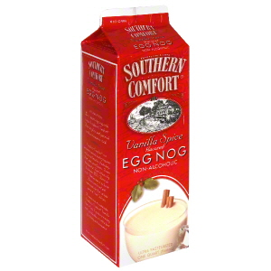
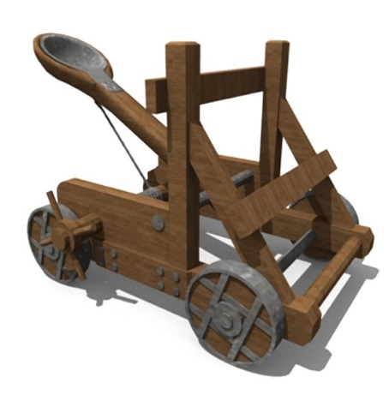
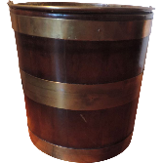


Christmas Crusade:
HO HO HO NOG’n THE HOLY LAND
90°
30°
0°
ENTER ANGLE: 30
NOG
‘EM
Controls:
AMMO:

